Slide 1

Alejandro Martín belchi

Slide 2
Contenidos de la presentación:
¿Qué es Ionic Framework v2?
¿Qué tecnologías usa?
Typescript.
Angular 2.
Estructura de la aplicación.
Funcionamiento de la aplicación.
Código de ejemplo de la aplicación.

Slide 3
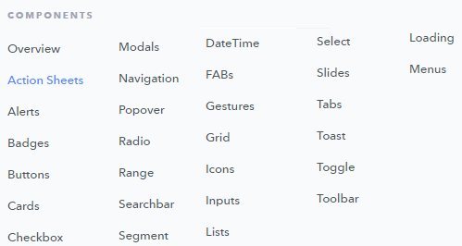
¿Qué es Ionic Framework V2?
Ionic es un SDK (software development kit o kit de desarrollo de software) que nos permite crear aplicaciones hibridas.
La principal ventaja que tiene Ionic es la construcción de componentes respetando la guía de estilo de cada plataforma, de forma transparente al desarrollador, es decir, que inicialmente no tenemos que añadir una sola línea de código para conseguirlo.

Slide 4
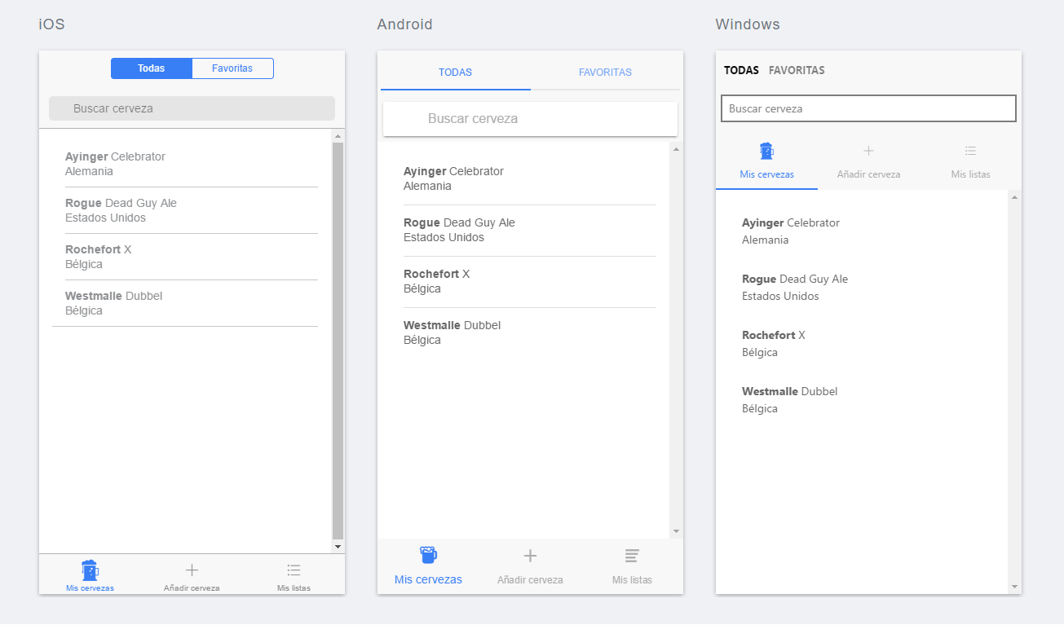
Ejemplo de aplicación en diferentes S.O.

Slide 5
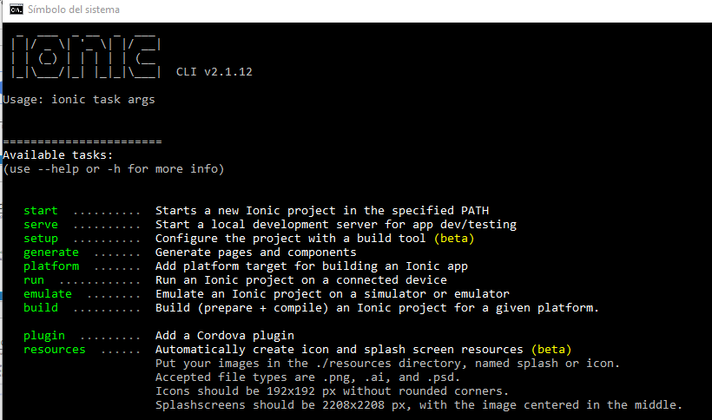
Ionic es muchísimo más …
Además nos da muchas herramientas para la creación de aplicaciones hibridas:

Slide 6
¿Qué tecnologías usa Ionic?
Para esta nueva versión 2 , como no podía ser de otra manera usa tecnología 2.0, es decir usa la misma tecnología que usaba en su primera versión pero en su versiones 2:
Angular 2.
TypeScript 2.

Slide 7

¿Qué es Angular 2?
Es un framework diseñado especialmente para implementar aplicaciones SPA (Single Page Aplications o Aplicaciones de una pagina).
Esta desarrollado por Google.
Interfaz basado en componentes (no en páginas).
Se recomienda usar con TypeScript (Aunque se puede usar con ES5 y ES6).
Inyección de dependencias (Patrón de diseño, los módulos definen que otro módulos necesitan para funcionar y es el framework en que se encarga de proporcionarlos, esto permite desacoplar la aplicación).

Slide 8
Angular 2 vs Angular 1
Acaba de publicarse la versión final (Septiembre 2016).
Está implementado desde 0, no tiene nada que ver con Angular 1.
Angular 2 no es compatible con Angular 1.
Cuidado, La documentación de Angular 1 no sirve para Angular 2.

Slide 9

Lenguaje de programación Angular 2
Angular 2 tiene soporte oficial para el desarrollo de apps con JavaScript (ES5 y ES6) y TypeScript.
Se puede usar cualquier lenguaje que transpile a JavaScript.
Google recomienda usar TypeScript.

Slide 10


Añaden tipos estáticos a ES6.
Tipos opcionales (si no quieres, no los usas).
Inferencia de tipos (no hay que declararlos en muchos sitios).
El compilador genera código JavaScript ES5 (Compatible con los navegadores web actuales).
Orientado a Objetos con clases (no como ES5).
Anotaciones.

Slide 11
Ventajas de TypeScript
Con el tipado estático el compilador puede verificar la corrección de más cosas que con tipado dinámico.
Los programas grandes son menos propensos a errores, (La definición de Microsoft es: “JavaScript that scales”).
Los IDEs y editores pueden: Autocompletar, Refactorizar, Navegar a la definición.
Facilidad de adopción para JavaScripters:
Los tipos son opcionales.
En realidad es JavaScript con más cosas, así que todo lo conocido se puede aplicar.
Un mismo proyecto puede combinar JS y TS, lo que facilita migrar un proyecto existente.

Slide 12




Estructura de la aplicación.
Aplicación Servidor Base de datos

Slide 13
Fin de la presentación. Muchas gracias!!!

